Slide 1

Diplomado en Ciencia de Datos UNAM Modulo 12 Data Ops Septiembre de 2023

Slide 2



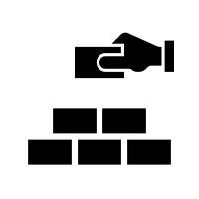
Los principales elementos del Lean Manufacturing en Devops
Fundación y principios de fondo This is dummy text it is not here to be read this is dummy text it is not here to be read.
Herramientas y elementos principales Lean y Lean Manufacturing pueden ser herramientas valiosas para el Data ops pues al aplicar estas prácticas, las organizaciones pueden mejorar la eficiencia, la productividad y la calidad de sus procesos de datos.
Contraargumentos This is dummy text it is not here to be read this is dummy text it is not here to be read.
Relación con data Ops Ambos se centran en la mejora continua y la eficiencia. Lean Manufacturing es una filosofía de producción que se centra en la eliminación del desperdicio y la mejora de la eficiencia de los procesos. DataOps es una disciplina que se centra en la gestión y el análisis de datos de forma eficiente y eficaz.

Slide 3
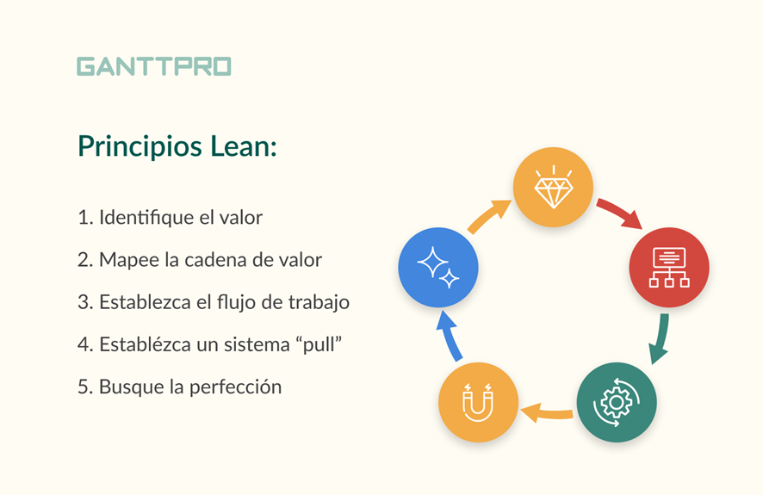
Fundación y principios de fondo
Fundación y principios de fondo
Lean Manufactoring es una metodología que se enfoca en minimizar el desperdicio dentro de los sistemas de fabricación y maximizar la productividad. El desperdicio se considera todo aquello que los clientes no creen que agregue valor y por lo que no están dispuestos a pagar.
El Lean Manufacturing surge a partir de la cultura que adoptaron las empresas japonesas que tenían como objetivo aplicar mejoras en la planta de fabricación. Consiguieron mejorar los resultados tanto en los puestos de trabajo como en las líneas de fabricación, aunque no fueron los primeros en intentar optimizar la producción y la rentabilidad de las empresas.
Text
Text
Text

Slide 4
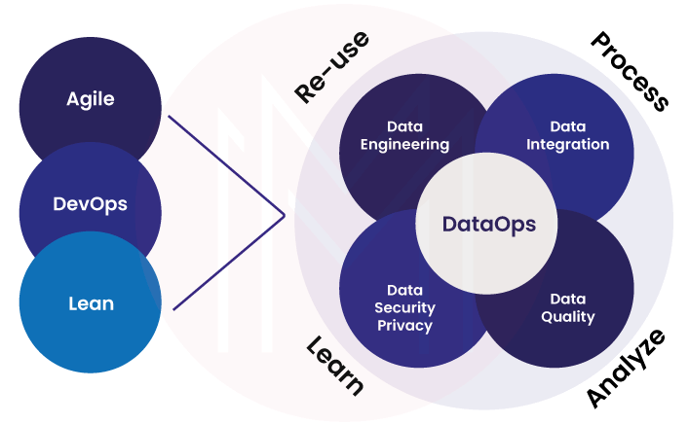
Herramientas y elementos principales
Herramientas y elementos principales
5S: Es una metodología de mejora continua que se centra en la organización, limpieza y estandarización de los espacios de trabajo. Desde la perspectiva del Data ops, 5S puede ayudar a mejorar la eficiencia y la productividad al eliminar el desorden y la desorganización.
Kaizen: Es una filosofía de mejora continua que se centra en la realización de pequeños cambios incrementales. Desde la perspectiva del Data ops, Kaizen puede ayudar a mejorar la calidad de los datos y la eficiencia de los procesos.
Kanban: Es un sistema de gestión visual que se utiliza para regular el flujo de trabajo. Desde la perspectiva del Data ops, Kanban puede ayudar a mejorar la visibilidad del flujo de trabajo y a evitar la acumulación de datos.
Just in Time (JIT): Es una filosofía de producción que se centra en la producción de bienes o servicios solo cuando se necesitan. Desde la perspectiva del Data ops, JIT puede ayudar a reducir el desperdicio de datos y a mejorar la eficiencia de los procesos.
5S: Para organizar y estandarizar los datos y los procesos de análisis de datos.
Kaizen: Para realizar pequeños cambios incrementales para mejorar la calidad de los datos y la eficiencia de los procesos.
Kanban: Para regular el flujo de trabajo de datos y análisis.
Just in Time (JIT): Para reducir el desperdicio de datos y mejorar la eficiencia de los procesos.

Slide 5
Contra argumentos
Contrargumentos
Resistencia al cambio. La implementación de Lean a menudo requiere cambios significativos en la cultura organizacional y en la forma en que se realizan los procesos. Esto puede generar resistencia al cambio entre los empleados y la alta dirección.
Requiere disciplina. La metodología requiere una disciplina rigurosa para realizar experimentos, recopilar y analizar datos, y tomar decisiones basadas en evidencia.
Necesidad de inversión inicial. La implementación de Lean puede requerir inversiones iniciales en capacitación, reorganización de procesos y herramientas de mejora continua. Estas inversiones pueden ser costosas y llevar tiempo antes de que se vean resultados positivos.
Potencial para la sobrecarga de trabajo. La eliminación del desperdicio y la mejora de la eficiencia pueden llevar a que los empleados tengan una carga de trabajo más alta. Si no se maneja adecuadamente, esto puede provocar fatiga y agotamiento
Enfoque en el corto plazo. Algunas organizaciones pueden adoptar un enfoque a corto plazo en la búsqueda de mejoras rápidas y resultados inmediatos. Puede ser perjudicial para la planificación estratégica a largo plazo.
No adecuado para todas las industrias. En algunas industrias, como la investigación y desarrollo, la creatividad y la experimentación son fundamentales.
Escasez en la cadena de producción. No es capaz de tener una rápida reacción ante un problema de inventarios

Slide 6
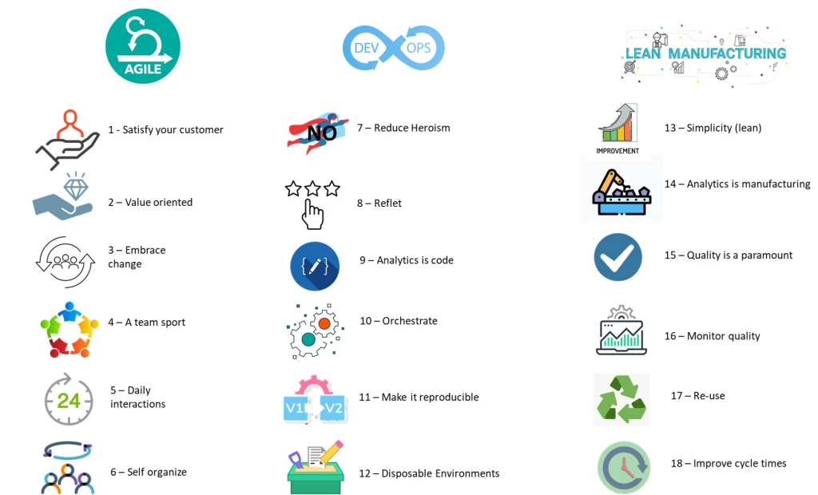
Relación con data ops
Relación con data ops
Ambos se centran en la mejora continua: Lean Manufacturing se basa en la filosofía de Kaizen, que se centra en la realización de pequeños cambios incrementales para mejorar los procesos. DataOps también se basa en la mejora continua, ya que se centra en la identificación y la resolución de problemas de forma continua.
Ambos se centran en la eficiencia: Lean Manufacturing se centra en la eliminación del desperdicio, que se define como cualquier cosa que no agregue valor al producto o servicio. DataOps se centra en la eficiencia de los procesos de datos, lo que incluye la recopilación, el procesamiento y el análisis de datos.
Ambos utilizan herramientas y técnicas similares: Lean Manufacturing utiliza una variedad de herramientas y técnicas para mejorar los procesos, como 5S, Kanban y Just in Time. DataOps también utiliza una variedad de herramientas y técnicas, como el análisis de datos, la automatización de datos y la visualización de datos.
Utilizar 5S para organizar y estandarizar los datos y los procesos de análisis de datos.
Utilizar Kaizen para realizar pequeños cambios incrementales para mejorar la calidad de los datos y la eficiencia de los procesos.
Utilizar Kanban para regular el flujo de trabajo de datos y análisis.
Utilizar Just in Time (JIT) para reducir el desperdicio de datos y mejorar la eficiencia de los procesos.

